Slide 1
Lineáris rezisztív hálózatszámítási feladatok automatizálása
Egyszerű hálózatszámító program működése
Notes:
Jogászul a Jelek1 első negyedév Egyben Prog2 nagyházi is

Slide 2
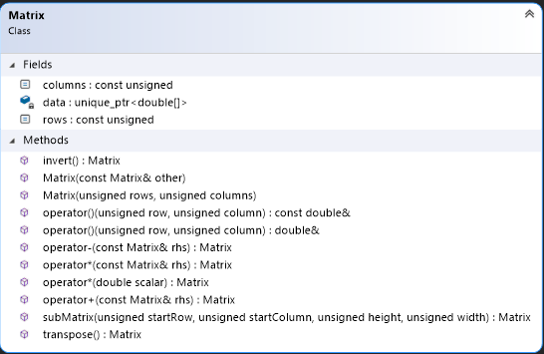

Lineáris algebra
Mátrix, kibővített mátrix
Gauss-elimináció
Notes:
A2V-ből tanultuk
Gauss-elimináció automatizálható
Mátrix: nem tud mindent, csak ami szükséges

Slide 3
Emlékeztető: lineáris rezisztív hálózatok
Kétpólusok és összekapcsolási kényszerek
B: kétpólusok száma
N: csomópontok száma
HTR: 2B ismeretlen, 2B egyenlet
B karakterisztika
N-1 KÁT
B-N+1 KFT
^ per komponens
Notes:
Kirchhoff-hálózatok Nem volt hangsúlyozva hogy per komponens, általában egykomponensűeket vizsgáltunk

Slide 4
Kétpólusok
Csatolatlan
feszültségforrás (voltage source)
áramforrás (current source)
ellenállás (resistor)
(szakadás) -> (probe)
(rövidzár) -> (wire)
Csatolt
vezérelt források (CCCS, CCVS, VCVS, VCCS)
ideális transzformátor
ideális erősítő (nullor)
girátor
Notes:
Current / voltage controlled current / voltage source
Nullor -> nullátor + norátor
Gyr, IT felépíthető vezérelt forrásokból

Slide 5
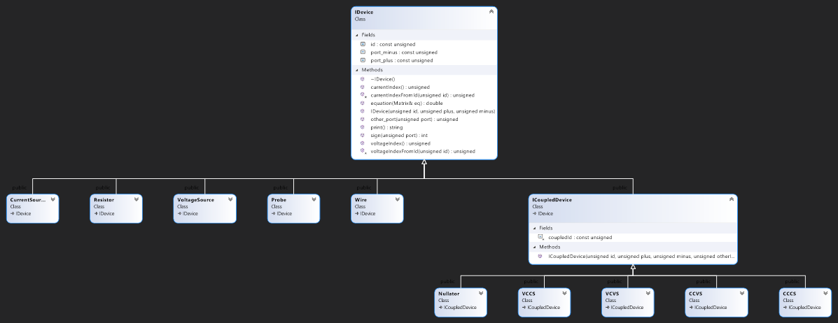
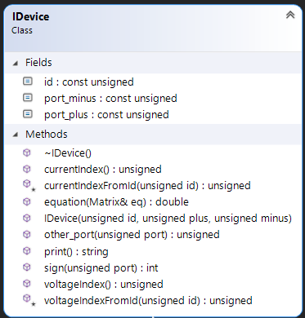
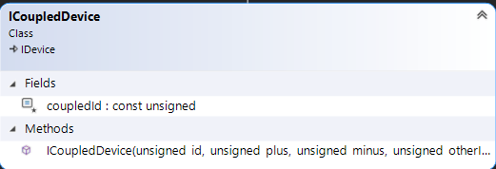
Kétpólusok implementálása
Notes:
Közös absztrakt ősosztály
Equation: egyenlet beírása a mátrixba, vissza a jobboldal
Nullátor -> egyenlet lenyúlása -> egyenletek beírásának sorrendje -> feltétel ID-re

Slide 6
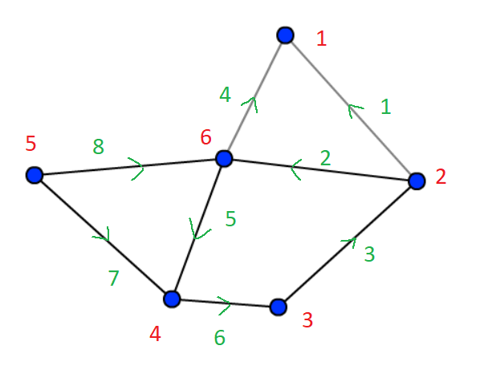
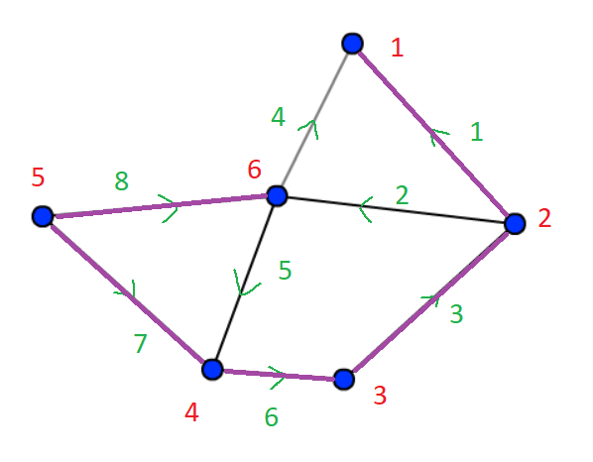
Hálózati összekapcsolási kényszerek
Hálózat gráfja
Feszítőfa
Faélek, kötőélek
Kötőél által indukált kör
Gráfbejárások
Legközelebbi közös ős fában
Csomópont | Szülőág
1 | 0
2 | -1
3 | -3
4 | -6
5 | -7
6 | 8
Notes:
SzA – gráfelmélet
Irányított gráf - nem feltétlen körmentes
Lehetnek párhuzamos élek
Bármely feszítőfa jó
Faélek számossága: N-1
Kötőélek: B-N+1

Slide 7
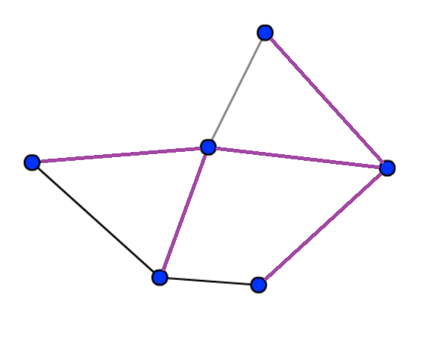
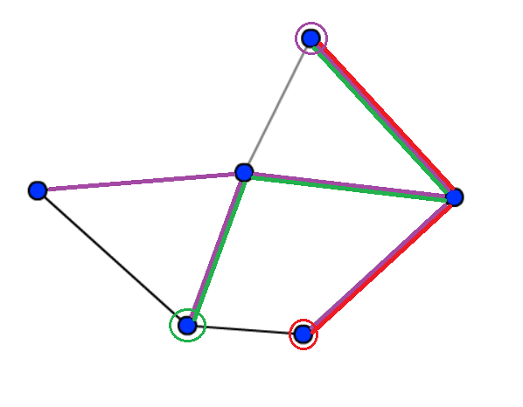
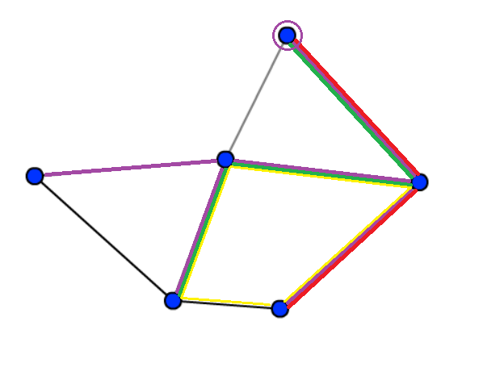
KFT-k felírása
Notes:
Irányítás igazándiból mindegy is amíg konzisztens
Mindig az egyik végén vannak a közös élek

Slide 8
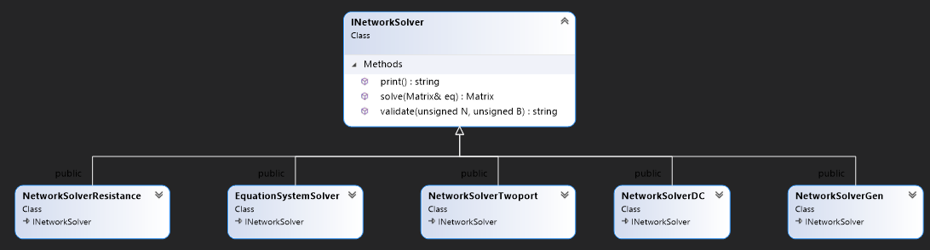
Feladattípusok
Egyenletek kiírása
Minden feszültség és áram kiszámítása
Eredő ellenállás
Helyettesítő generátor
Kétkapu-paraméterek
Notes:
ÁVLNA-t is kifejeztem EQ-val
Közös absztrakt ősosztály

Slide 9

Eredő ellenállás
„lezáró” kétpólus
$U=RI→R=\frac{U}{I}$
Két „mérés” (módosított egyenletek megoldása)
$I=0→U=0$ ellenőrzése
$I=1→U=R$ kiszámítása
Notes:
+1 kétpólus kell
Egyenletek száma ugyan annyi

Slide 10

Helyettesítő generátorok számítása
„lezáró kétpólus”
$U=U_{0}−RI$
$I_{0}=\frac{U_{0}}{R}$
Két adatpont felvétele „méréssel”
$R=\frac{u_{1}−u_{2}}{i_{2}−i_{1} }$
Speciális esetek:
R=0 Thévenin
R=0 Norton
$i_{2}=i_{1}→R=0, I_{0}=i_{1}$
Notes:
R=0 thévenint kezeli jól

Slide 11
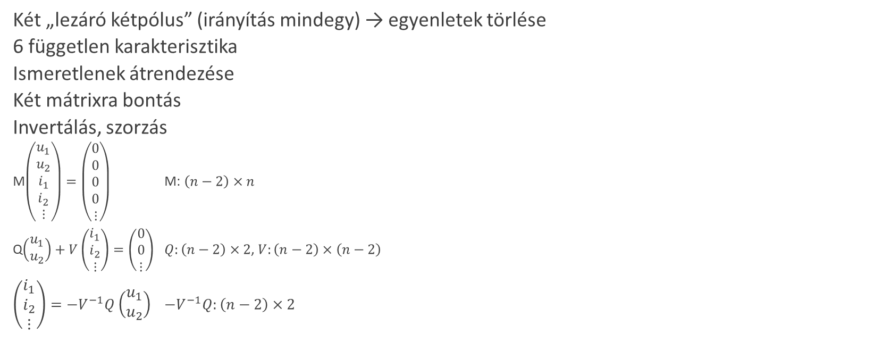
Kétkapu-paraméterek
Két „lezáró kétpólus” (irányítás mindegy) → egyenletek törlése
6 független karakterisztika
Ismeretlenek átrendezése
Két mátrixra bontás
Invertálás, szorzás
M$\left(\begin{aligned}u_{1} \\ u_{2} \\ i_{1} \\ i_{2} \\ ⋮\end{aligned}\right)=\left(\begin{aligned}0 \\ 0 \\ 0 \\ 0 \\ ⋮\end{aligned}\right)$ M: $\left(n−2\right)×n$
Q$\left(\begin{aligned}u_{1} \\ u_{2}\end{aligned}\right)+V\left(\begin{aligned}i_{1} \\ i_{2} \\ ⋮\end{aligned}\right)=\left(\begin{aligned}0 \\ 0 \\ ⋮\end{aligned}\right)$ $Q:\left(n−2\right)×2$, $V:\left(n−2\right)×\left(n−2\right)$
$\left(\begin{aligned}i_{1} \\ i_{2} \\ ⋮\end{aligned}\right)=−V^{−1}Q\left(\begin{aligned}u_{1} \\ u_{2}\end{aligned}\right)$ $−V^{−1}Q:\left(n−2\right)×2$
Notes:
Segédanyagban megimert megoldás
Mind a 6 külön-külön, a nem létezőket NaN-olja
Átrendezés: permutációmátrix

Slide 12

Hálózatok leírása
Szöveges leírás
Fejléc
N, B, analízis módja és paraméterei
Kétpólusok
Típus, ID, csatlakozások, (paraméterek)
VOL, RES, CUR, WIRE, PROBE
Csatolt kétpólusok
Típus, ID, csatlakozások, csatolás, (paraméter)
$CCVS, $CCCS, $VCVS, $VCCS, $NULLATOR
Shorthand: több kétpólus létrehozása
Típus, kezdő ID, csatlakozások, (paraméter)
!AMP, !GYR, !TRAN
Kommentek, üres sorok, END
Notes:
A fejléc KÖTELEZŐ, nem lehet üres / komment
Sima / $ / ! segít hogy hány paramétert kell beolvasni
ID a shorthandnél -> 2-t foglal
END azért ha nincs EOF

Slide 13
Egyéb programozási fogások
Szabvány tárolók (std::vector)
Névterekre és fájlokra (mappákra) bontás
Okos mutatók (std::unique_ptr)
Kivételkezelés
Doxygen dokumentáció (gh-pages)
Notes:
Unique_ptr: automatikusan kezeli a memóriát, nem kell delete
Sok egyedi kivétel
Doxygen -> a dokumentáció online elérhető és magától frissül

Slide 14
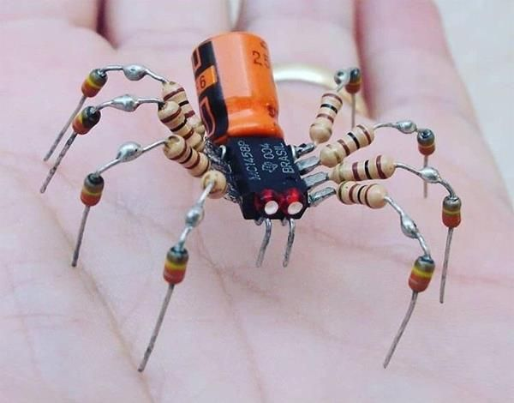
Eredmények
Hibakeresés
Helyes működés
Házik ellenőrzése
ZH ellenőrzése
Továbbfejlesztési lehetőségek
Vizuális szerkesztő
Dinamikus hálózatok
Komplex impedanciák
Összehasonlítás
Matlab/Octave
Hálózati egyenletek felírása
Feladatok direkt megoldása
LTSpice/QUCS/stb
Feladatok direkt megoldása
Notes:
Házik: sajátot ellenőriztem, másokét is, és mindenhol legalább olyan jó volt
ZH: hamarabb megtudtam hogy jól számoltam-e

Slide 15
Kérdések
?
Notes:
Példa!!

